Slide 1
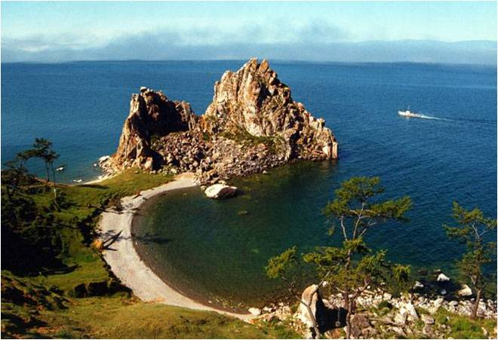
Животный мир Байкала
Водные животные Байкала
Беспозвоночные: бокоплав– 255 видов
ракушковые рачки- 100
хирономиды- 100 видов
моллюски-180 видов

Slide 8
назад

